Slide 1
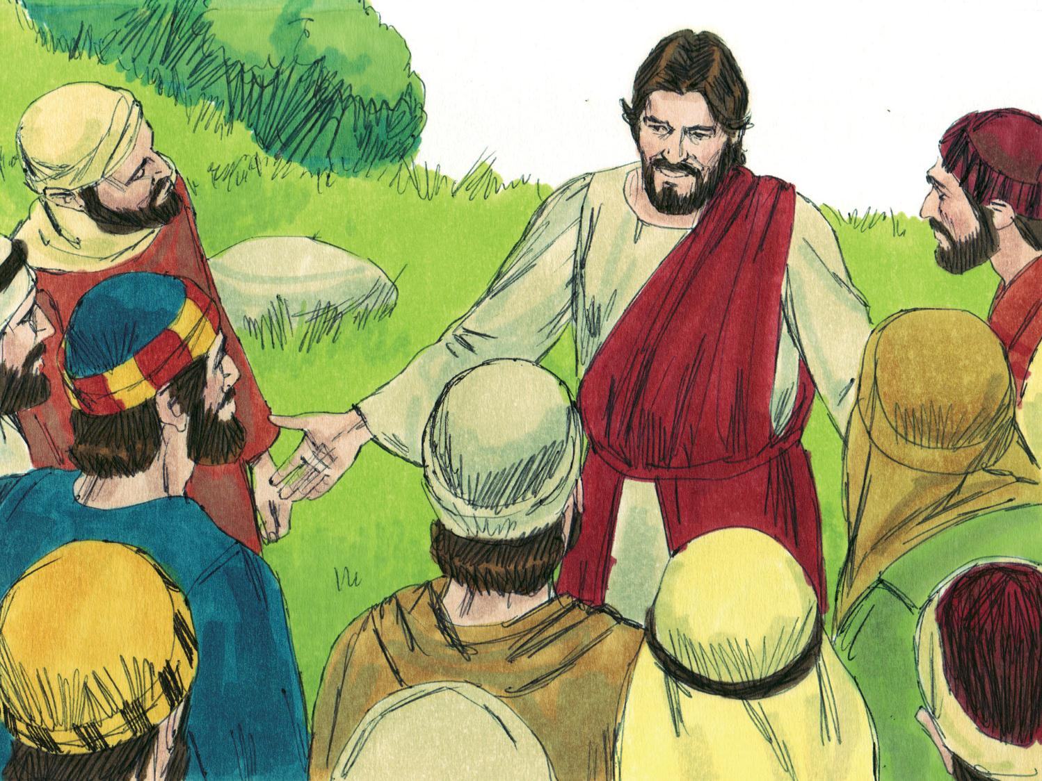


Primavera de 2014/Tema 2: Preguntas que hizo Jesús
“¿Interés a medias o compromiso total?”
30 de marzo de 2014
(Lucas 9:20-26, 57-62)
Iglesia Bíblica Bautista de Aguadilla
Estudios Bíblicos Lifeway ®

Slide 2
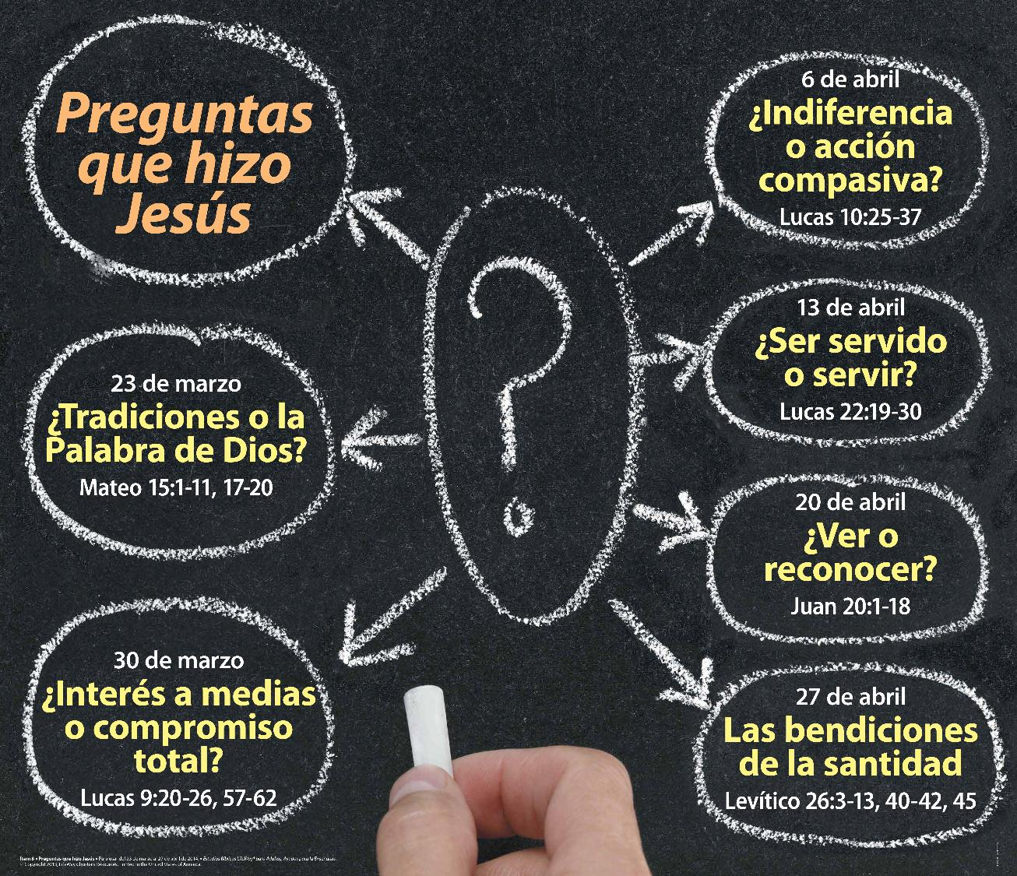

Slide 3

Tema General
Hoy muchas personas tienen interés en Jesús, pero no tienen un compromiso real con Él.

Slide 4
Bosquejo de Estudio
Asuma un compromiso total (Lucas 9:20-23)
Identifíquese con Jesús (Lucas 9:24-26)
Rechace todas las excusas (Lucas 9.57-62)

Slide 5

Texto Clave
“Y decía a todos: Si alguno quiere venir en pos de mí, niéguese a sí mismo, tome su cruz cada día, y sígame.” (Lucas 9.23, RVR60)

Slide 6
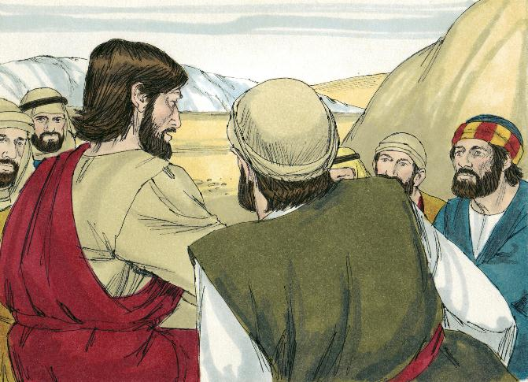
Asuma un compromiso total (Lucas 9:20-23)

Slide 7
Asuma un compromiso total (Lucas 9:20-23)
“Él les dijo: ¿Y vosotros, quién decís que soy? Entonces respondiendo Pedro, dijo: El Cristo de Dios. Pero él les mandó que a nadie dijesen esto, encargándoselo rigurosamente, y diciendo: Es necesario que el Hijo del Hombre padezca muchas cosas, y sea desechado por los ancianos, por los principales sacerdotes y por los escribas, y que sea muerto, y resucite al tercer día...”

Slide 8
Asuma un compromiso total (Lucas 9:20-23)
“...Y decía a todos: Si alguno quiere venir en pos de mí, niéguese a sí mismo, tome su cruz cada día, y sígame.”

Slide 9
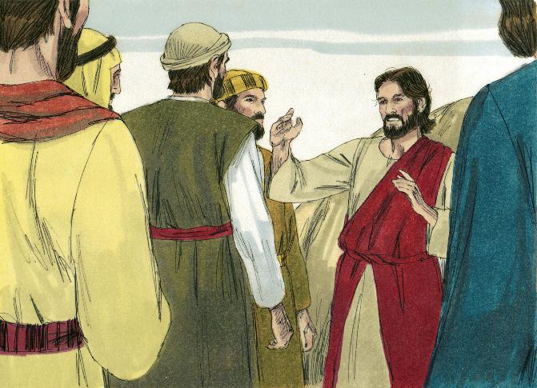
Identifíquese con Jesús (Lucas 9:24-26)

Slide 10
Identifíquese con Jesús (Lucas 9:24-26)
“Porque todo el que quiera salvar su vida, la perderá; y todo el que pierda su vida por causa de mí, éste la salvará. Pues ¿qué aprovecha al hombre, si gana todo el mundo, y se destruye o se pierde a sí mismo? Porque el que se avergonzare de mí y de mis palabras, de éste se avergonzará el Hijo del Hombre cuando venga en su gloria, y en la del Padre, y de los santos ángeles.”

Slide 11
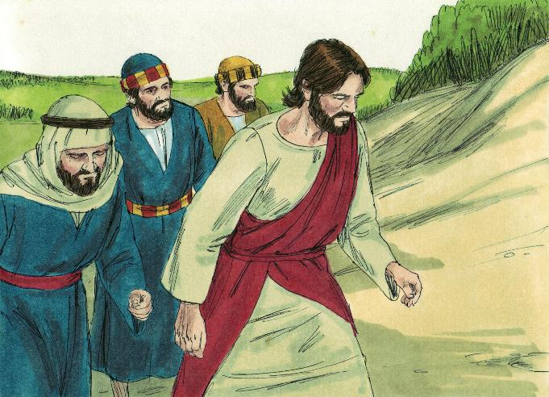
Rechace todas las excusas (Lucas 9.57-62)

Slide 12
Rechace todas las excusas (Lucas 9.57-62)
“Yendo ellos, uno le dijo en el camino: Señor, te seguiré adondequiera que vayas. Y le dijo Jesús: Las zorras tienen guaridas, y las aves de los cielos nidos; mas el Hijo del Hombre no tiene dónde recostar la cabeza. Y dijo a otro: Sígueme. Él le dijo: Señor, déjame que primero vaya y entierre a mi padre...”

Slide 13
Rechace todas las excusas (Lucas 9.57-62)
“...Jesús le dijo: Deja que los muertos entierren a sus muertos; y tú ve, y anuncia el reino de Dios. Entonces también dijo otro: Te seguiré, Señor; pero déjame que me despida primero de los que están en mi casa. Y Jesús le dijo: Ninguno que poniendo su mano en el arado mira hacia atrás, es apto para el reino de Dios.”

Slide 14
Aplicaciones
Jesús es el Cristo, el Hijo de Dios, no solo un maestro, ni un milagrero, ni un profeta.
Jesús llama a Sus discípulos a estar dispuestos a vivir y morir por Él.
Todo lo que una persona pueda adquirir en esta vida no significa nada si pierde su vida eterna.
El día del juicio Jesús rechazará a quienes lo hayan rechazado a Él en esta vida.

Slide 15

Recursos
  Carson, D.A. et al. Nuevo comentario Bı́blico: Siglo veintiuno. electronic ed. Miami: Sociedades Bı́blicas Unidas, 2000.
  Fernández, Óscar J. et al. Eds. Estudios Bíblicos Lifeway para Adultos. Vol. 13, Núm. 3. Nashville, TN: Lifeway Church Resources, 2013. 53-62.
Henry, Matthew, y Francisco Lacueva. Comentario Bı́blico de Matthew Henry. Barcelona: Editorial CLIE, 1999.
  MacDonald, William. Comentario Bφblico de William MacDonald: Antiguo Testamento y Nuevo Testamento. Viladecavalls (Barcelona), Espa±a: Editorial CLIE, 2004.
Reina Valera Revisada (1960). Miami: Sociedades Bíblicas Unidas, 1998.
http://blog.lifeway.com/eblifewayadultos/
http://www.dsmedia.org/resources/illustrations/sweet-publishing/ (imágenes bíblicas).
http://st-takla.org/Gallery/Bible/Illustrations/Bible-Slides/OT/Jeremiah.html (imágenes bíblicas).

Slide 16
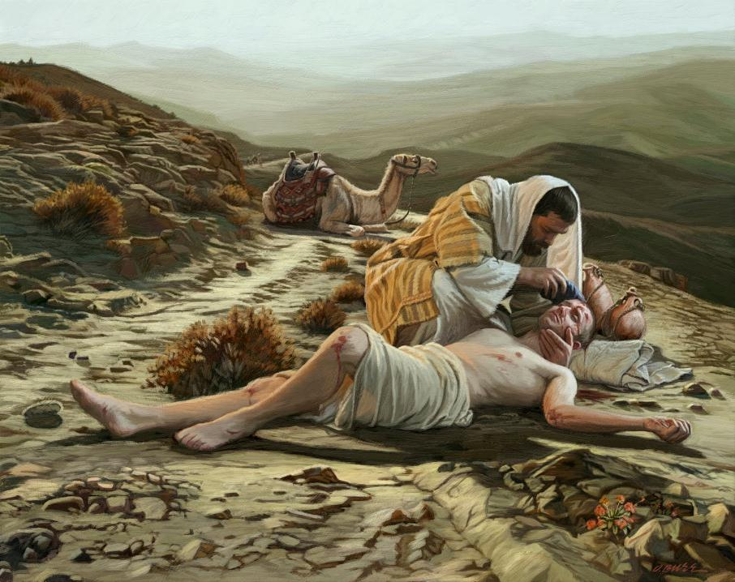
Próximo Estudio Dominical
Primavera de 2014/Tema 2: Preguntas que hizo Jesús
“¿Indiferencia o acción compasiva?”
6 de abril de 2014
Leer y meditar en:
(Lucas 10:25-37)

Slide 17


